Slide 1




УРОК БЕЗОПАСНОСТИ
для детей и родителей
Подготовка к летним каникулам

Slide 2
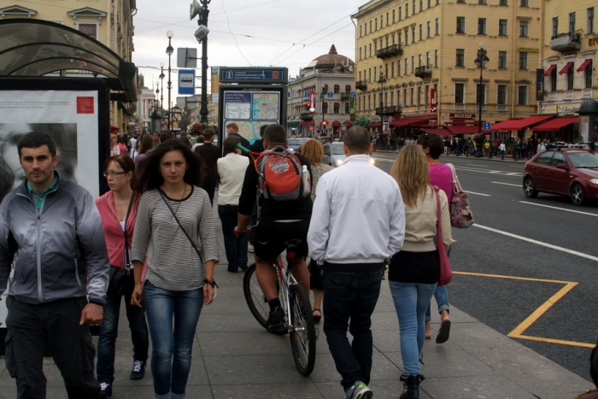
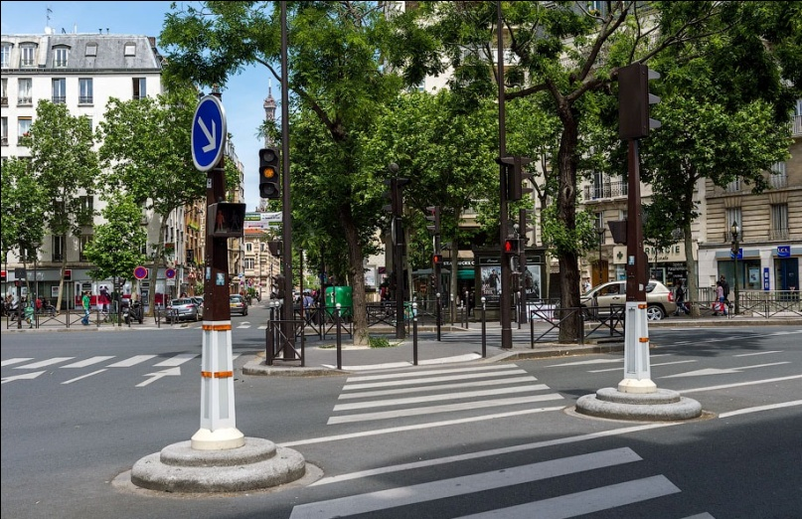
  ПОВТОРИМ И ЗАКРЕПИМ
Двигаясь по тротуарам, пешеходным дорожкам и переходам, держись правой стороны.
Место для перехода, оборудованное светофором, называется регулируемым пешеходным переходом. Переходить его можно тогда, когда для пешехода горит зелёный сигнал. Прежде чем ступить на проезжую часть, надо посмотреть, все ли автомобили остановились. Если рядом расположен светофор с тремя круглыми сигналами и пешеходный светофор, надо ждать, когда на пешеходном светофоре загорится зелёный сигнал.
Подготовка детей к летним каникулам

Slide 3
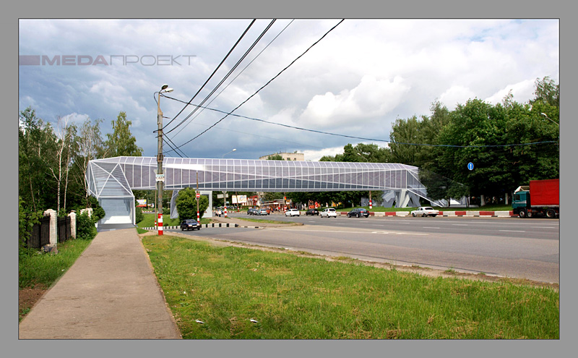
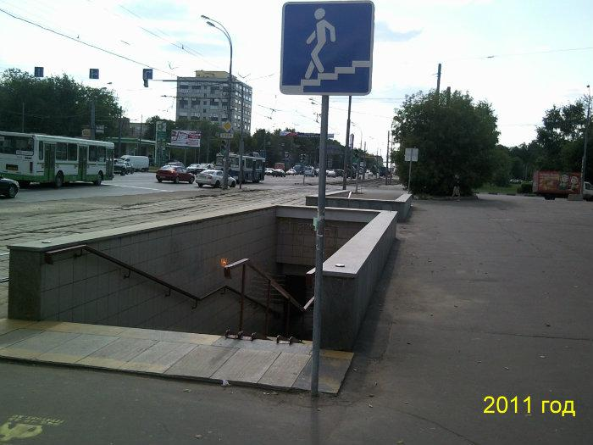
  ПОВТОРИМ И ЗАКРЕПИМ
• Помни, самое безопасное — это перейти дорогу по подземному или надземному переходу.
• Пешеходный переход, который обозначен только знаком пешеходного перехода и зеброй, называется нерегулируемым. На таком переходе, прежде чем ступить на проезжую часть, следует остановиться, посмотреть сначала налево, потом направо. Убедись, что все водители тебя заметили и уступают тебе дорогу.
Подготовка детей к летним каникулам

Slide 4
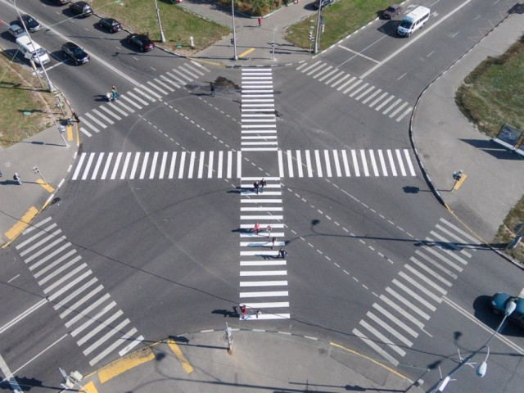
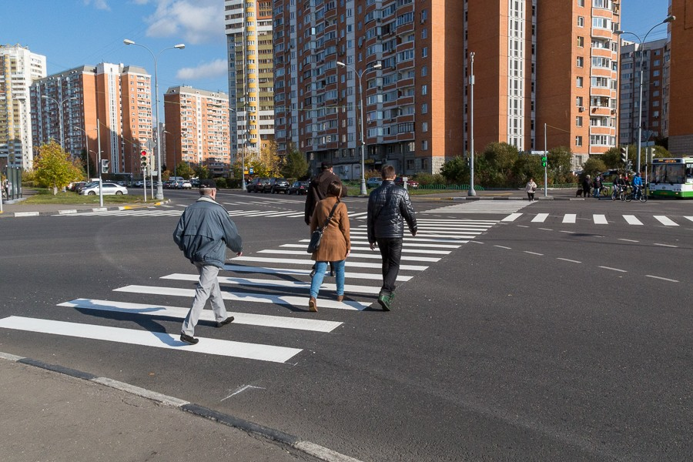
  ПОВТОРИМ И ЗАКРЕПИМ
Дорогу можно перейти и на перекрёстке. В городе на многих перекрёстках установлены светофоры. Это регулируемые перекрёстки. Сигналы светофора показывают, когда можно ехать автомобилям, а когда можно переходить дорогу пешеходам. На перекрёстке перейти дорогу сложно, потому что автомобили могут ехать не только прямо, но и поворачивать. Прежде чем приступить к переходу, убедись, что все водители уступают тебе дорогу.
Подготовка детей к летним каникулам

Slide 5
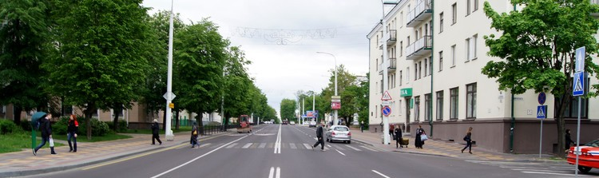
  ПОВТОРИМ И ЗАКРЕПИМ
На нерегулируемых перекрёстках нет светофоров и переходить проезжую часть можно, только убедившись, что нет приближающихся автомобилей, и только по пешеходному переходу.
Подготовка детей к летним каникулам

Slide 6
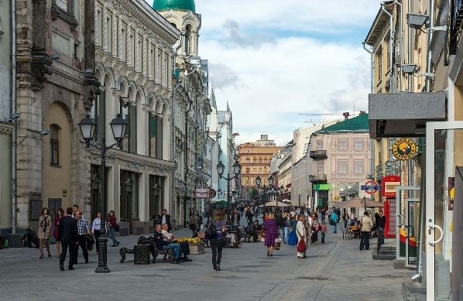
  ПЕШЕХОДНЫЕ УЛИЦЫ
Пешеходные улицы существуют во многих крупных городах. По ним запрещён проезд автомобилей, за исключением определённого периода суток, когда допускается подвоз товара. Хозяин здесь — пешеход. Часто эти улицы мостят камнем или заменяющими его материалами.
Одной из первых улиц, где в Москве запретили движение транспорта, стал в середине 1980-х годов Старый Арбат.
Какие в нашем городе есть пешеходные улицы?
Подготовка детей к летним каникулам

Slide 7
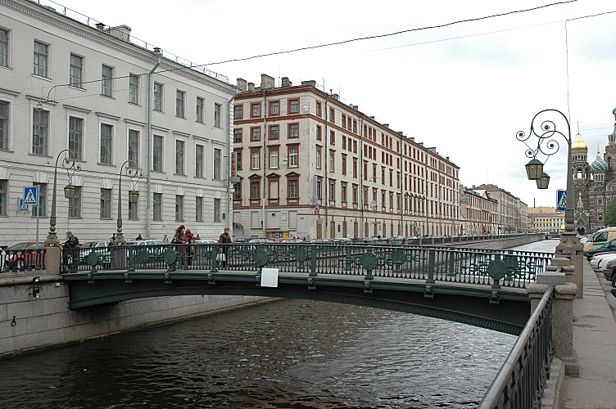
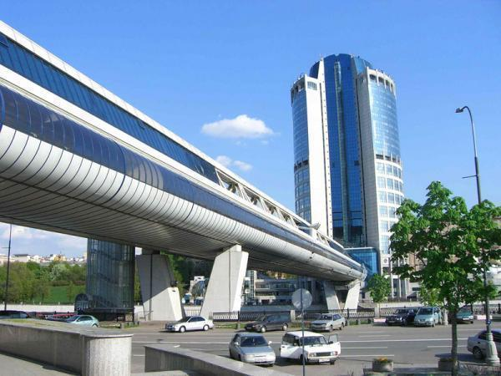
  ПЕШЕХОДНЫЕ МОСТЫ
  В некоторых городах есть пешеходные мосты. В Санкт- Петербурге их 218. А королевой пешеходных мостов по праву можно считать Венецию. Там насчитывается более 400 таких мостов. В
Мост «Багратион»
В Москве в 1997 году построили первый в России торгово-пешеходный мост «Багратион». Под его крышей находятся многочисленные магазинчики, кафе, эскалаторы.
А в нашем городе есть пешеходные мосты?
Подготовка детей к летним каникулам

Slide 8
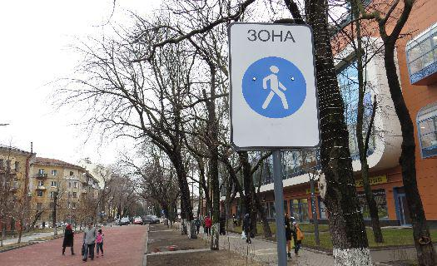
  ПЕШЕХОДНЫЕ ЗОНЫ
  Пешеходная зона соединяет сразу несколько объектов — улицы, мосты, набережные, площади — в единое целое. Здесь разрешено движение только для пешеходов.
Пешеходная зона обозначается специальным дорожным знаком.
Подготовка детей к летним каникулам

Slide 9
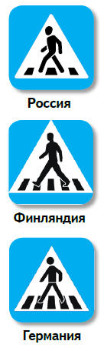
  ПЕШЕХОДНЫЕ ПЕРЕХОДЫ
Не попадать в опасные и аварийные ситуации пешеходам позволяют пешеходные переходы. Пешеходной зебре уже более 50 лет. Зебра — это дорожная разметка, которая получила такое название за свою полосатую раскраску, обозначает она наземный пешеходный переход. Впервые подобная разметка появилась в сентябре 1953 года в Европе. Ученые установили, что человеческий глаз воспринимает чёрные и белые полосы как тревожный раздражитель. На полосатом фоне человек становится заметнее. Поэтому на пешеходном переходе
водители инстинктивно снижают скорость,
пешеходы становятся внимательнее.
Подготовка детей к летним каникулам

Slide 10

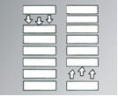

  РАЗЛИЧНЫЕ ВИДЫ «ЗЕБРЫ»
Сегодня на дорогах нашей страны можно встретить несколько видов зебры.
1
2
3
Какие из этих видов «зебры» встречаются в нашем городе?
Подготовка детей к летним каникулам

Slide 11
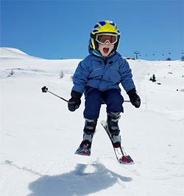
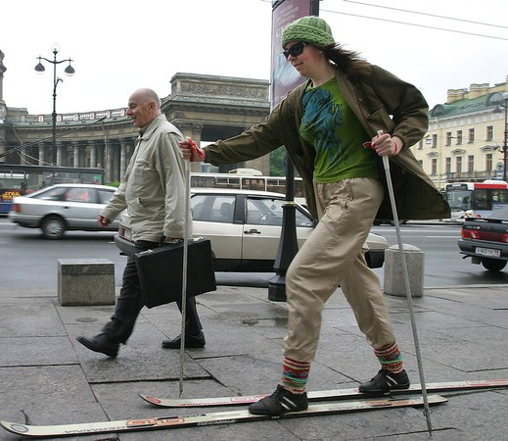
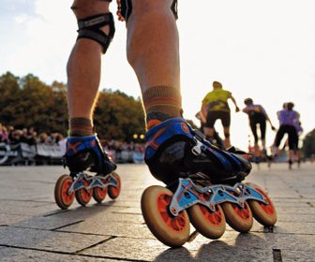
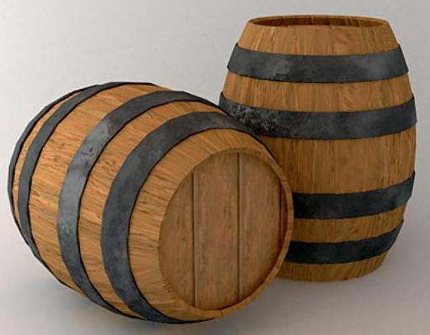
  ТРЕНИЕ НА ДОРОГЕ
Трение скольжения
Трение качения
Подготовка детей к летним каникулам

Slide 12
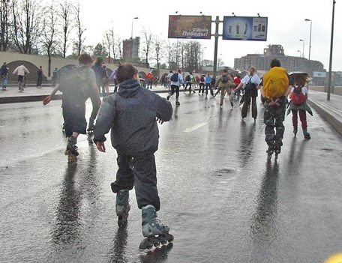
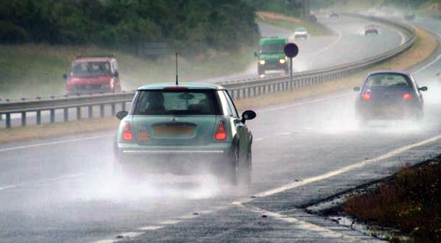
  ТРЕНИЕ. ТОРМОЗНОЙ ПУТЬ
На льду или во время дождя трение уменьшается, поэтому автомобилем трудно управлять, и тормозной путь увеличивается. Это надо учитывать не только водителю, но и пешеходу.
На мокрой дороге надо быть осторожным на велосипедах и роликах.
Подготовка детей к летним каникулам

Slide 13
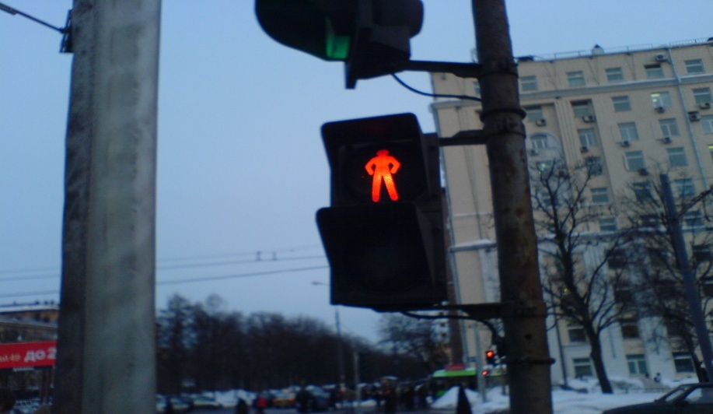
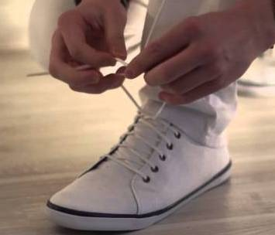
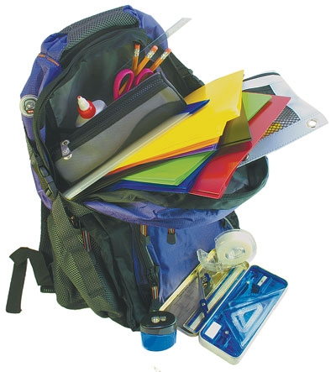
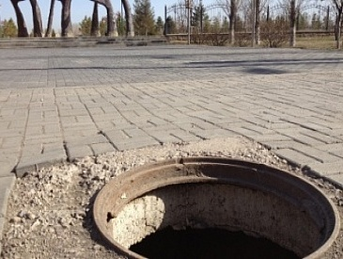
  БУДЬ ВНИМАТЕЛЬНЫМ НА ДОРОГЕ!
Подготовка детей к летним каникулам

Slide 14
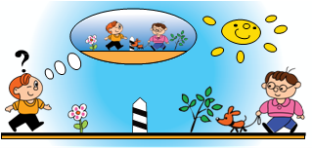
  ГЛАЗОМЕР И ДОРОГА
Что такое глазомер?
Это умение на глаз определять размер предмета
или расстояние от одного предмета до другого.
Подготовка детей к летним каникулам

Slide 15
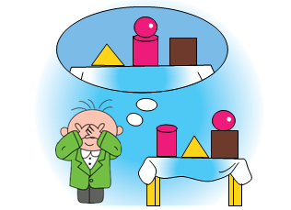
  ГЛАЗОМЕР И ДОРОГА
Как тренировать глазомер?
Вспомни это упражнение, когда идёшь по тротуару. Навстречу тебе идут другие пешеходы. Выбери одного из них и попробуй определить место, где вы с ним встретитесь. Когда вы пересечётесь, посмотри, насколько ты ошибся.
Подготовка детей к летним каникулам

Slide 16
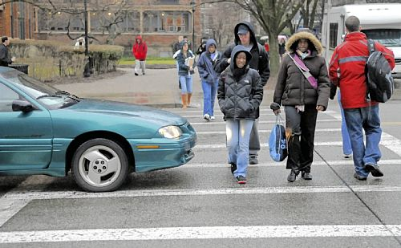
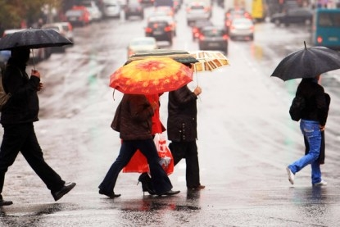
  О ЧЕМ НУЖНО ПОМНИТЬ НА ДОРОГЕ
Капюшон, куртка, зонтик закрывают обзор дороги и мешают следить за движением транспорта.
Подготовка детей к летним каникулам

Slide 17
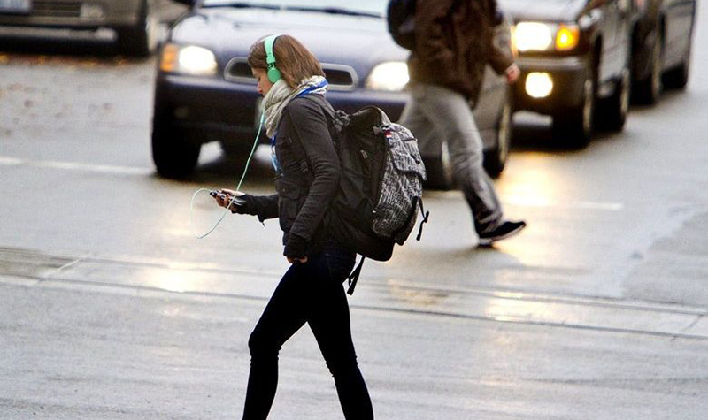
  О ЧЕМ НУЖНО ПОМНИТЬ НА ДОРОГЕ
Разговор по мобильному телефону отвлекает и мешает следить за движением транспорта.
Подготовка детей к летним каникулам

Slide 18
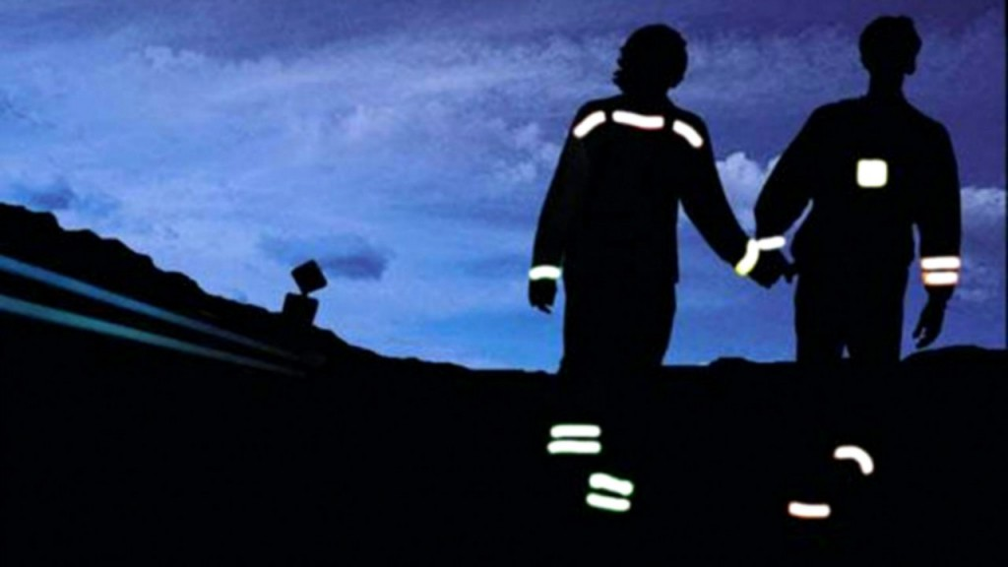
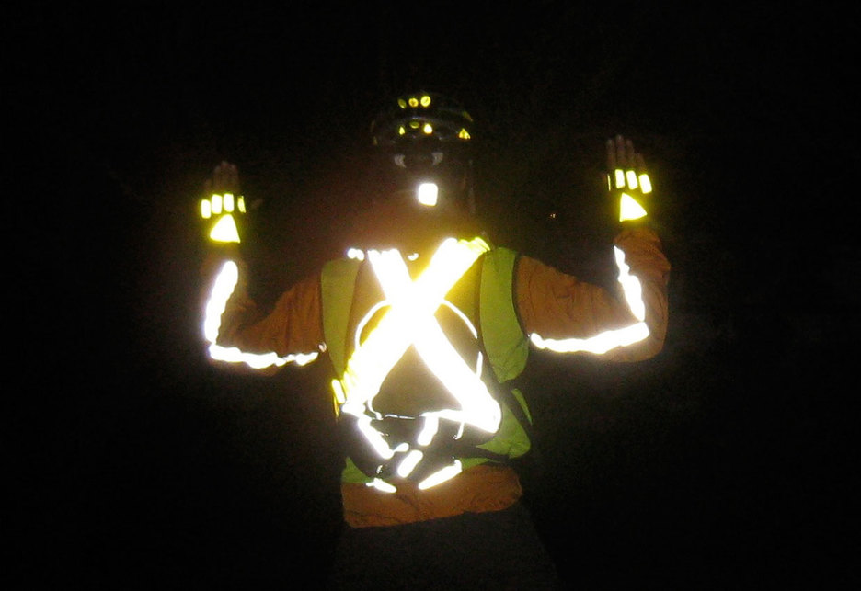
  О ЧЕМ НУЖНО ПОМНИТЬ НА ДОРОГЕ
Одежда должна быть не только удобной, но и иметь светоотражающие элементы, которые позволят человеку быть заметным на дороге.
Подготовка детей к летним каникулам

Slide 19
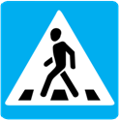
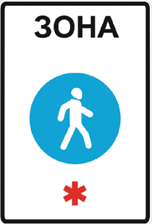
  ЗАКРЕПЛЕНИЕ МАТЕРИАЛА. ПРОВЕРКА ЗНАНИЙ
Назови дорожные знаки.
1
2
3
4
5
6
Подготовка детей к летним каникулам

Slide 20
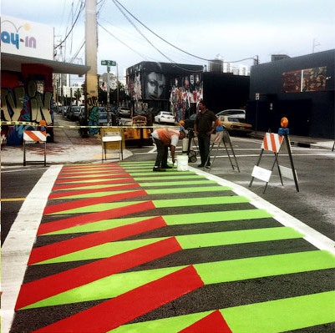
  ЗАКРЕПЛЕНИЕ МАТЕРИАЛА. ПРОВЕРКА ЗНАНИЙ
Какой вид «зебры» не встретишь на дорогах в нашей стране?
1
2
3
Подготовка детей к летним каникулам

Slide 21
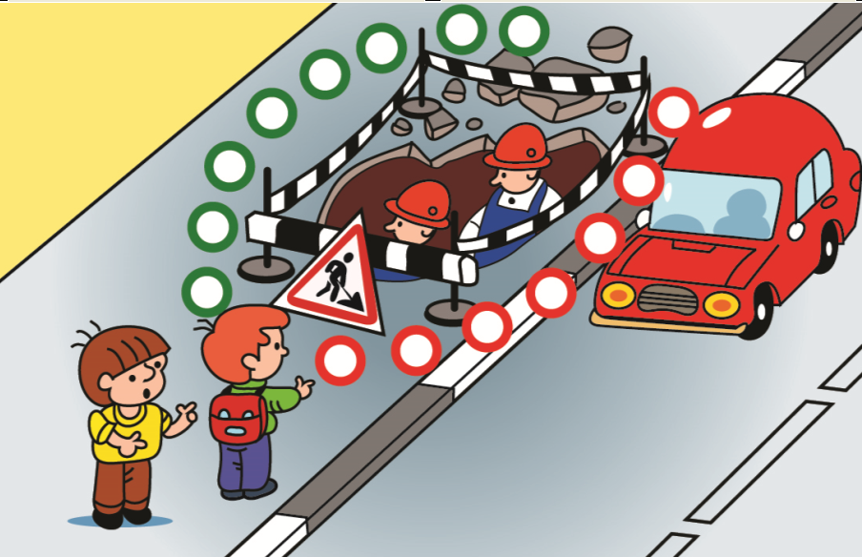
  ЗАКРЕПЛЕНИЕ МАТЕРИАЛА. ПРОВЕРКА ЗНАНИЙ
По каким кружкам друзьям можно обойти препятствие? Ответ объясни.
Подготовка детей к летним каникулам

Slide 22
ИГРА - ОПРОС
Какая одежда должна способствовать безопасности пешеходов?
  Тёплая и удобная.
  Тёмных цветов, чтобы на ней не так была заметна придорожная грязь.
  С включением ярких элементов, чтобы быть заметнее водителям транспортных средств.
Подготовка детей к летним каникулам

Slide 23

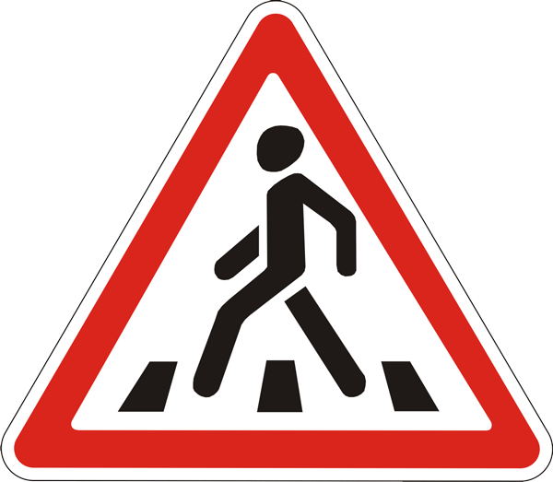
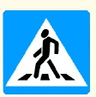
ИГРА - ОПРОС
Какой формы и цвета знак наземного пешеходного перехода?
Голубой круг с белой фигуркой шагающего человека.
Треугольник с красной окантовкой с фигурой человека на зебре.
Синий квадрат, где в белом треугольнике по зебре идет человек.
Подготовка детей к летним каникулам

Slide 24
ИГРА - ОПРОС
Если нет пешеходного светофора, чем надо руководствоваться при переходе дороги?
Сигналами транспортного светофора и смотреть на приближающийся транспорт.
Компасом.
Наблюдать за поведением других пешеходов и следовать их примеру.
Подготовка детей к летним каникулам

Slide 25
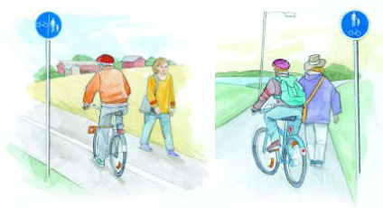
ИГРА - ОПРОС
Какая часть дороги предназначена для движения пешеходов?
Проезжая часть и обочина.
Обочина и кювет.
Тротуар и пешеходная дорожка.
Подготовка детей к летним каникулам

Slide 26
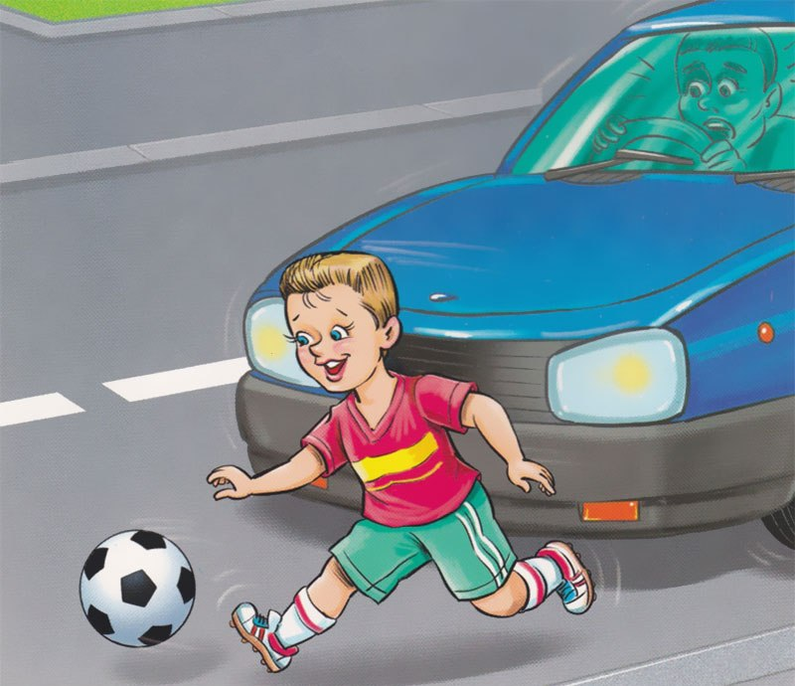
ИГРА - ОПРОС
Средняя скорость пешехода меньше скорости автомобиля:
В 2 раза.
В 5 раз.
В 10 раз.
Подготовка детей к летним каникулам

Slide 27
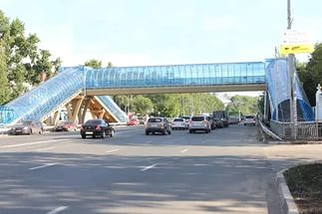
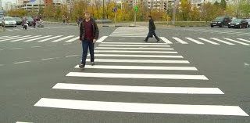
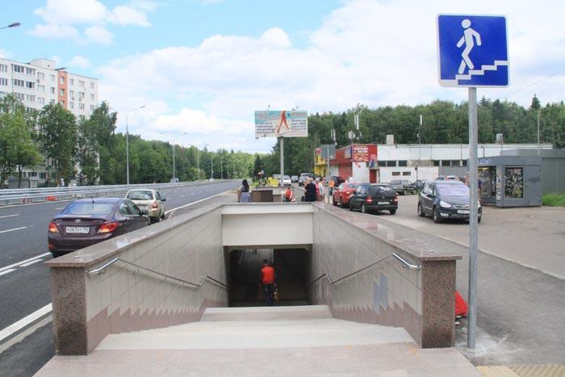
ИГРА - ОПРОС
Какие пешеходные переходы самые безопасные?
1. Наземный и подземный.
2. Наземный и надземный.
3. Надземный и подземный.
Подготовка детей к летним каникулам

Slide 28
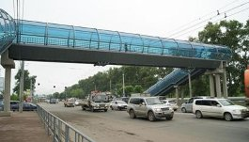
ИГРА - ОПРОС
Кто регулирует движение на надземных пешеходных переходах?
Сами пешеходы.
Только светофор.
Светофор или инспектор ДПС.
Подготовка детей к летним каникулам

Slide 29
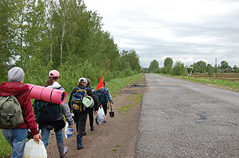
ИГРА - ОПРОС
Где за городом пешеходам безопаснее всего идти?
По обочине, навстречу движению транспорта.
По краю проезжей части, соблюдая осторожность.
По пешеходной дорожке, как можно дальше от транспорта.
Подготовка детей к летним каникулам

Slide 30
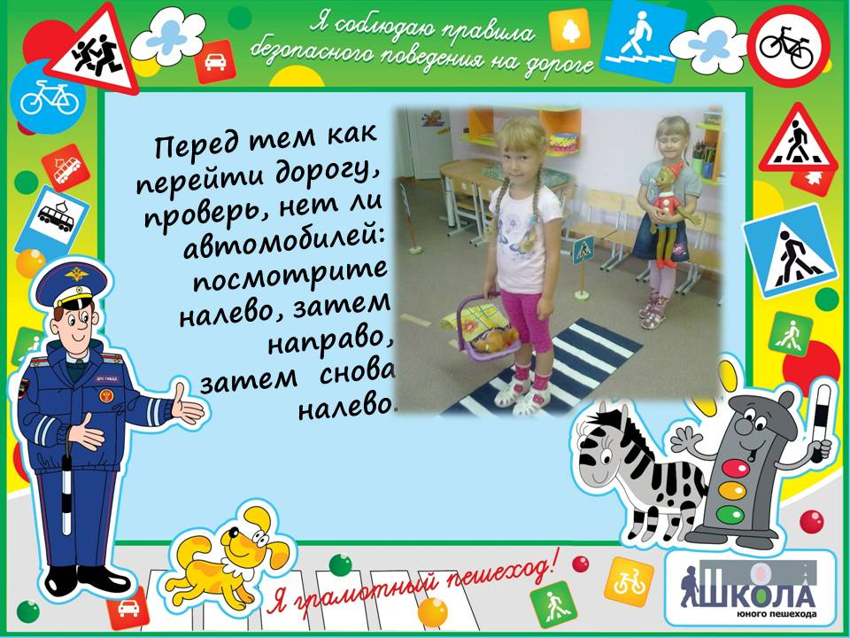
ДОМАШНЕЕ ЗАДАНИЕ

Slide 31
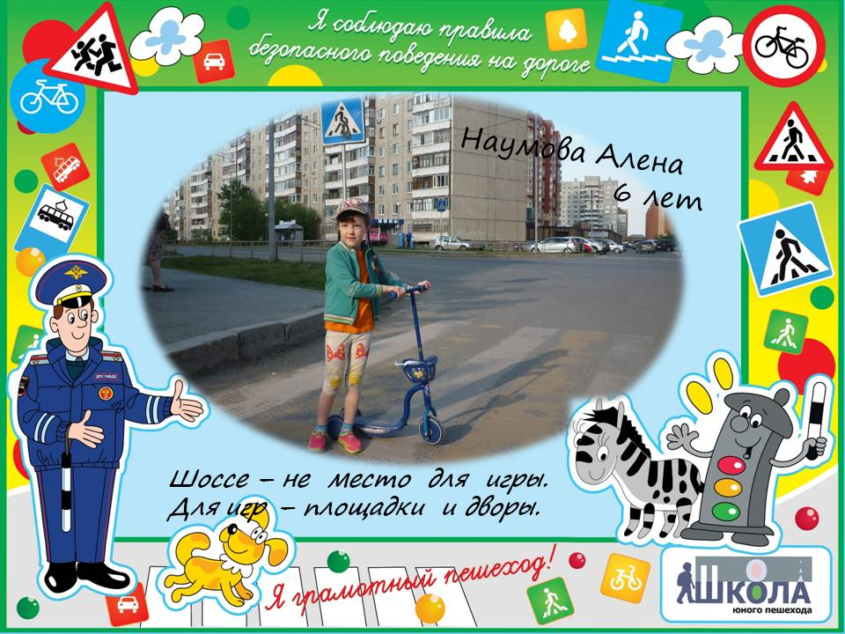
ДОМАШНЕЕ ЗАДАНИЕ

Slide 32
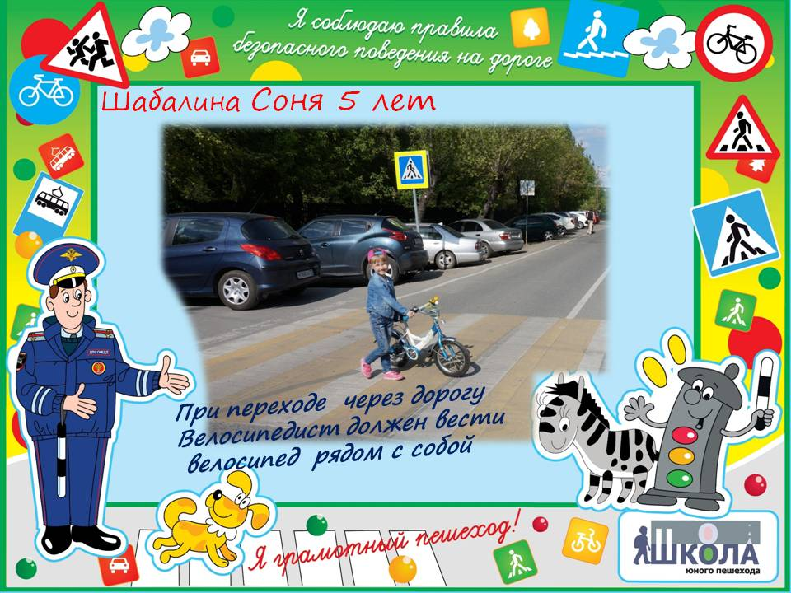
ДОМАШНЕЕ ЗАДАНИЕ

Slide 33
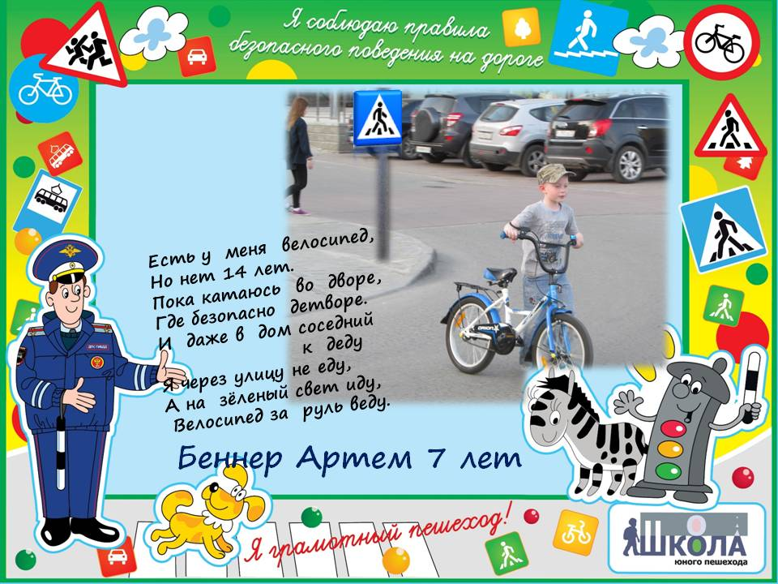
ДОМАШНЕЕ ЗАДАНИЕ

